Slide 1
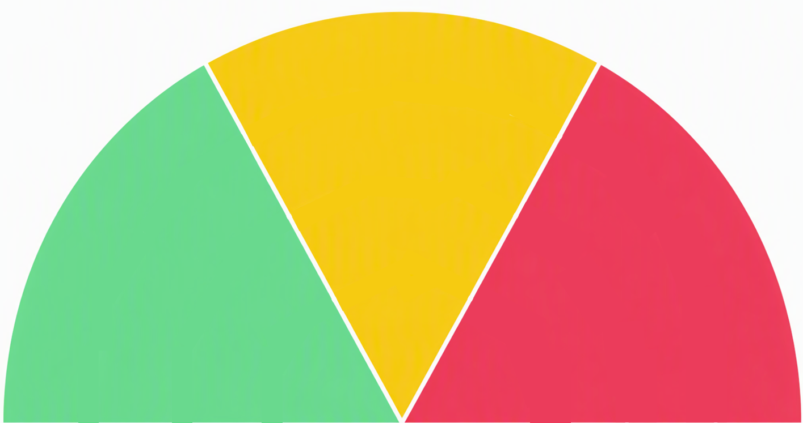
Tidlig opsporing
- Opfange -
Justering af opgaver og arbejdstid
ved tegn på overbelastning
Analysér hændelser
og lær
Registreringer i SafetyNet
(indsamle data)
Løbende opfølgning
og handling på
registrerede APV’er
Datadrevne indsatser
Aftale om løbende
registrering af APV samt
opfølgning og handling
Sikkerhedsrunderinger
Kompetence i
Psykisk førstehjælp
Proaktivt arbejde
- Forebygge -
Tilpasning af arbejdstid,
opgaver mm. ifm.
sygemelding
Reaktivt arbejde
- Håndtere -
Arbejde med
Del-politikker
Løbende dialog med
Medarbejdere ved tegn
på overbelastning
Handlingsplan for
at undgå farer*
Fokus på tidlige tegn
på belastning
Synlig og
tilgængelig
Arbejdsmiljø
organisation
Gruppeforløb hos
fysioterapeut
Mikrotræning
Kemisk
risikovurdering
Sygefraværssamtaler
God
pausekultur
Opfølgning ved
mindre hændelser
Instruktion
og oplæring ved nyansatte, nye opgaver og nyt udsyr
Håndtering af vold,
krænkende handlinger
eller arbejdsulykker
Smitteforebyggelse
Tidlig involvering
ved konflikter
God arbejdsmiljø-
kompetence
Psykisk førstehjælp
Fast møde-
kadence i AMG
Arbejdsmiljø på
dagsordenen
Fysioterapeut
behandling
Kompetence
i SafetyNet
Konflikthåndtering
Handlingsplaner ved
ulykke, volds- eller
krænkelseshændelse
Krisesedler/
Ambulancebrev
Systematiske
risikovurderinger af
arbejdsgange til
at kortlægge farer*
Planlægge og tilrettelægge
opgaver så belastninger
hindres
Årshjul for arbejdsmiljø
Arbejde med sundheds-
og sikkerhedskultur
Sygefravær
Færre ressourcer
Ringere økonomi
God registrerings-
praksis
Motionsarr. (DHL)
Forsikringssag
- behandlinger
Gruppeforløb hos
fysioterapeut
Arbejdsmiljø på
dagsordenen
Håndtering af
arbejdsrelateret
sygefravær
Krisepsykolog

